Slide 1
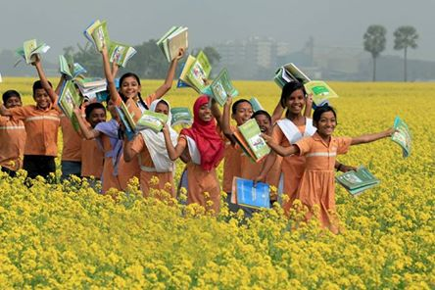
স্বাগতম

Slide 2
শিক্ষক পরিচিতি
মোঃ মতলেবুর রহমান
সহকারী শিক্ষক
গোতামারী রহমানী দাখিল মাদরাসা
০১৭৩৭-৪৯৩৪৬২

Slide 3
পাঠ পরিচিতি
বিষয়: বাংলাদেশ ও বিশ্বপরিচয়
শ্রেণি: ষষ্ঠ
অধ্যায়: সাত
পাঠ- শিশুর অধিকার
সময়: ৫০ মিনিট
আজকের পাঠ: অধিকার ও শিশুর অধিকার নিয়ে কথা ।

Slide 4
শিখনফল
এই অধ্যায় পাঠ শেষে শিক্ষার্থীরা ---
১। অধিকার কী তা বলতে পারবে ।
২। শিশুর অধিকার সম্পর্কে ধারণা পাবে ।
৩। মৌলিক মানবিক অধিকার কী তা বলতে পারবে ।
৪। জাতিসংঘের শিশু অধিকার সনদের মৌলিক ধারা কী কী তা বলতে পারবে ।

Slide 6
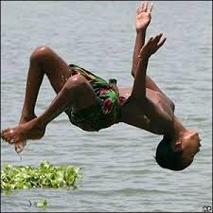
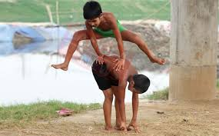

Slide 7
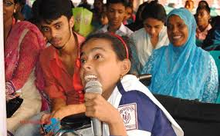

Slide 9
শিশুর অধিকার
পৃষ্ঠা নং – ৬৯ হতে ৭২ পর্যন্ত ।

Slide 10
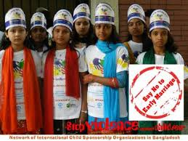

Slide 11
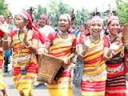

Slide 12
কাজ-১ (একক)
১। অধিকার কী ?
২। মানবাধিকার কাকে বলে ?
৩। শিশুর অধিকার কীসের অংশ ?
৪। প্রতিটি নাগরিক রাষ্টের কাছ থেকে কয়টি অধিকার দাবি করতে পারে ?

Slide 13
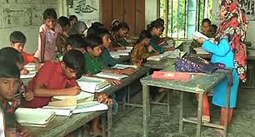
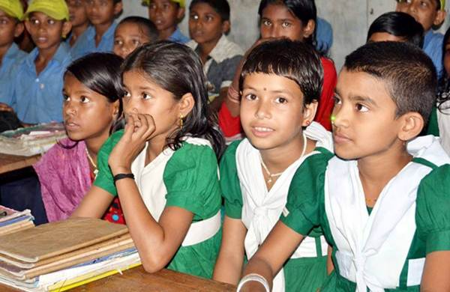

Slide 14
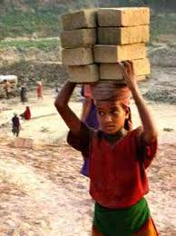
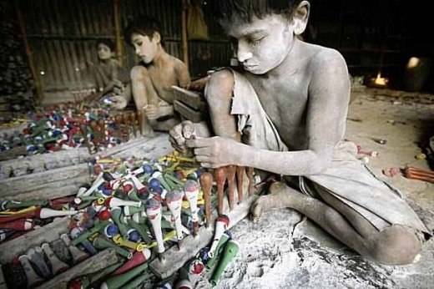

Slide 15
জাতিসংঘের শিশু অধিকার সনদে মোট ৫৪ টি ধারা আছে ।
অন্যতম ধারাগুলো
১৮ বছরের নিচে সবাই শিশু
সব শিশুর সমান অধিকার
শিশুরা কোন শাস্তি ভোগ করবে না
শিশুর মত প্রদানের অধিকার থাকবে
শিশুর ইচ্ছার বিরুদ্ধে বিচ্ছিন্ন করা নিষেধ
শিশুর সৃজনশীল কর্মকান্ডের অধিকার
শিক্ষক কর্তৃক আলোচনা

Slide 16
কাজ-২ (জোড়ায়)
১। শিশু কারা ?
২। শিশু অধিকার কী ?
৩। জাতিসংঘে শিশু অধিকার সনদে কয়টি ধারা আছে ?
৪। শিশুশ্রম কী ?

Slide 17
মূল্যায়ন
১। আমাদের দেশে শিশু শ্রমের প্রধান কারণ কী ?
২। ১৮ বছরের নিচে সবাই কী ?
৩। রাষ্টের দায়িত্ব কী ?
৪। স্বাধীনতা মানুষ কী দেয় ?

Slide 18
বাড়ির কাজ
১। সব শিশুর অধিকার সমান – বাংলাদেশের প্রেক্ষিতে ব্যাখ্যা কর ?

Slide 19
ধ ন্য বা দ

